Slide 1
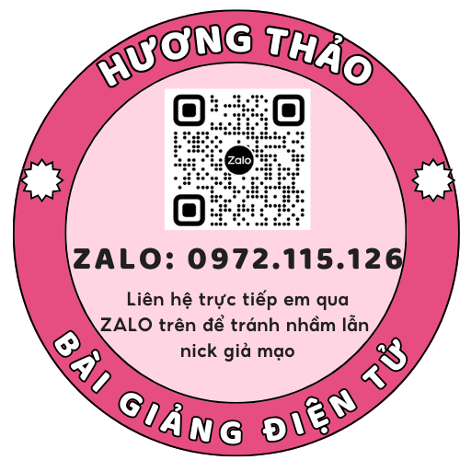
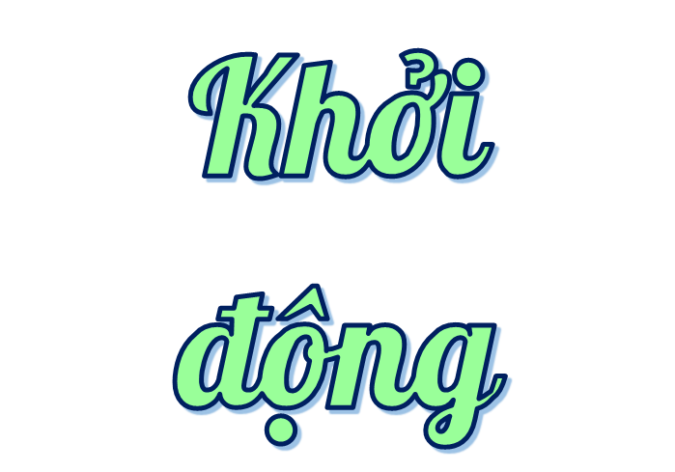

Slide 2
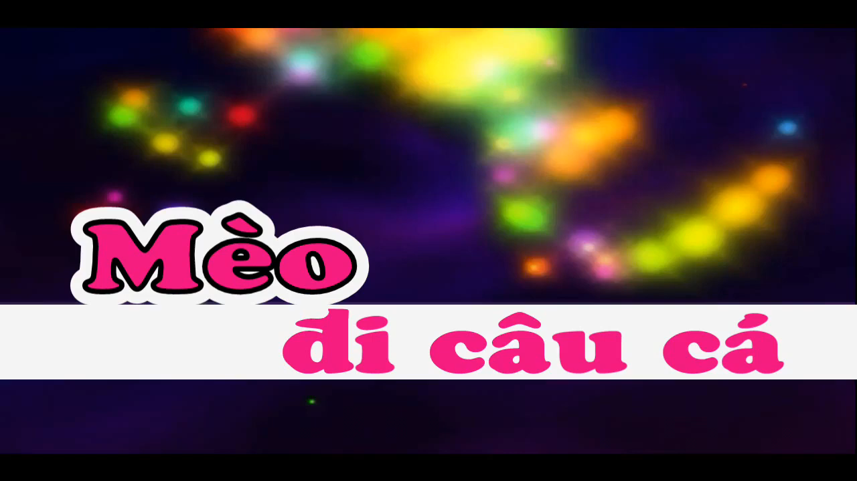

Slide 3

Kể về một lần em hoặc bạn mải chơi nên quên việc cần làm.

Slide 4
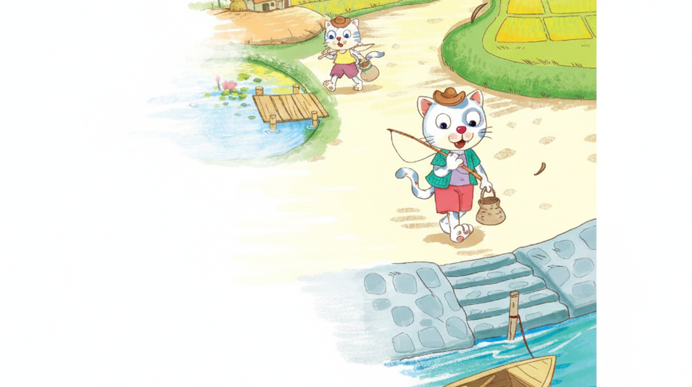



Slide 5
YÊU CẦU CẦN ĐẠT
YÊU CẦU CẦN ĐẠT
Đọc đúng từ khó, biết đọc bài thơ Mèo đi câu cá của Thái Hoàng Linh( ngắt nghỉ, nhấn giọng phù hợp)
Nắm được diễn biến sự việc cùng suy nghĩ của các nhân vật trong bài thơ tự sự Mèo đi câu cá.
Hiểu điều tác giả muốn nói qua câu chuyện anh em mèo trắng đi câu.
Hiểu nội dung bài: Trong hoạt động tập thể, chúng ta phải tích cực tham gia, không được dựa dẫm vào người khác. Chỉ như thế, công việc mới có kết quả tốt đẹp.

Slide 6




Slide 7







Đọc Mẫu
Đọc Mẫu
Mắt dõi
Tay dò
Tai nghe

Slide 8
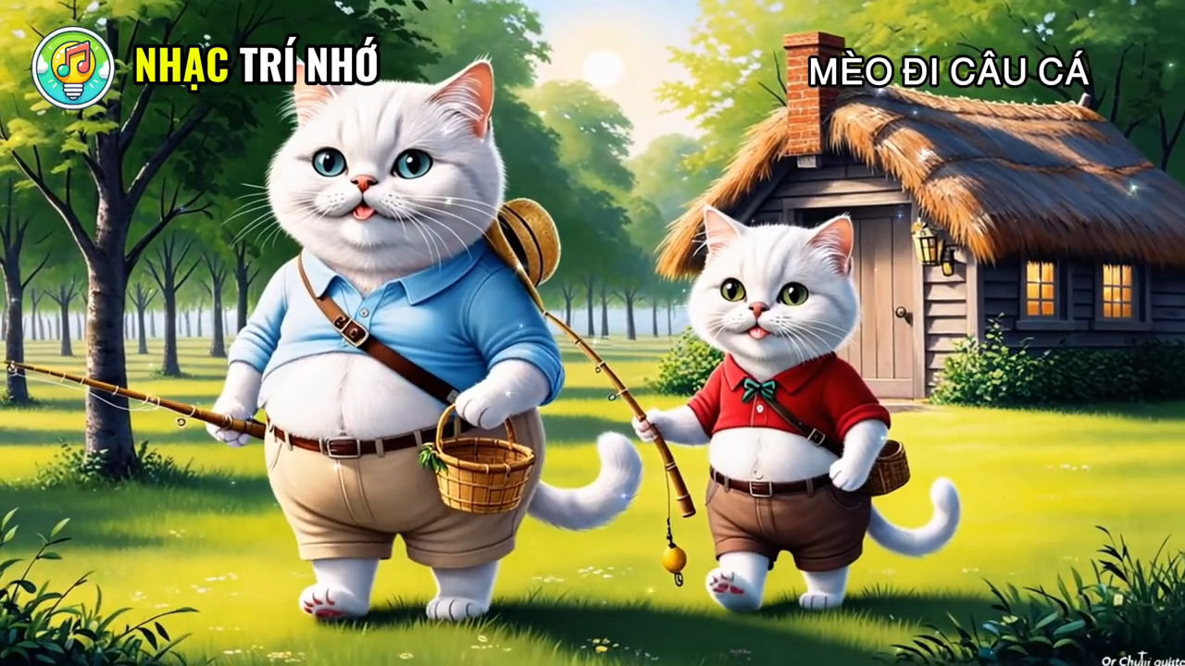

Slide 9

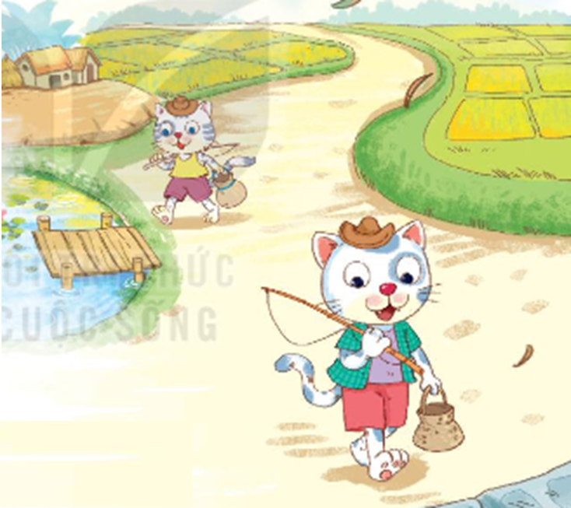
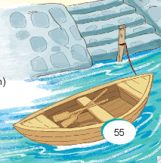
Anh em mèo trắng
Vác giỏ đi câu
Em ngồi bờ ao
Anh ra sông cái.
Mèo nghĩ: Ồ thôi
Anh câu cũng đủ
Nghĩ rồi hớn hở
Nhập bọn vui chơi
Hiu hiu gió thổi
Buồn ngủ quá chừng
Mèo anh ngả lưng
Ngủ luôn một giấc
Lòng riêng thầm nhắc
Đã có em rồi
Lúc ông mặt trời
Xuống núi đi ngủ
Đôi mèo hối hả
Quay về lều tranh
Giỏ em, giỏ anh
Không con cá nhỏ…
Mèo em đang ngồi
Thấy bầy thỏ bạn
Đùa chơi múa lượn
Vui quá là vui
(Thái Hoàng Linh)

Slide 10




Luyện đọc từ khó
lòng riêng
vác
giỏ
ngả lưng

Slide 11
Ngắt nghỉ câu
Anh em/ mèo trắng
Vác giỏ/ đi câu
Em/ ngồi bờ ao
Anh/ ra sông cái.//

Slide 12
Giải Thích Nghĩa Từ Khó Hiểu
Giải Thích Nghĩa Từ Khó Hiểu
Trong bài đọc Mèo con câu cá, có từ nào em chưa hiểu nghĩa?
Notes:
“Có một số trường, họ sẽ ghép phần giải thích nghĩa của từ trong mục đọc đoạn luôn, nhưng vì mỗi trường sẽ thống nhất 1 quy trình riêng, ý tưởng dạy riêng, nên em để phần giải thích nghĩa ở đây (GV kéo slide lên sau các đoạn theo quy trình trường mình nhé)

Slide 13
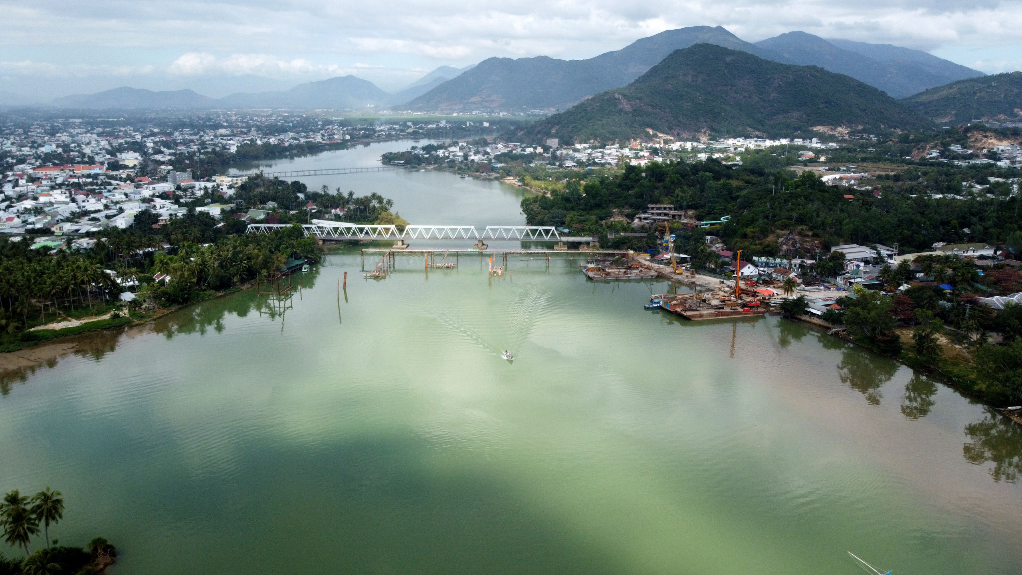
Sông cái: Sông lớn

Slide 14

Hớn hở: nét mặt tươi tỉnh, lộ rõ vẻ vui mừng

Slide 15
Hối hả: rất vội vã

Slide 16
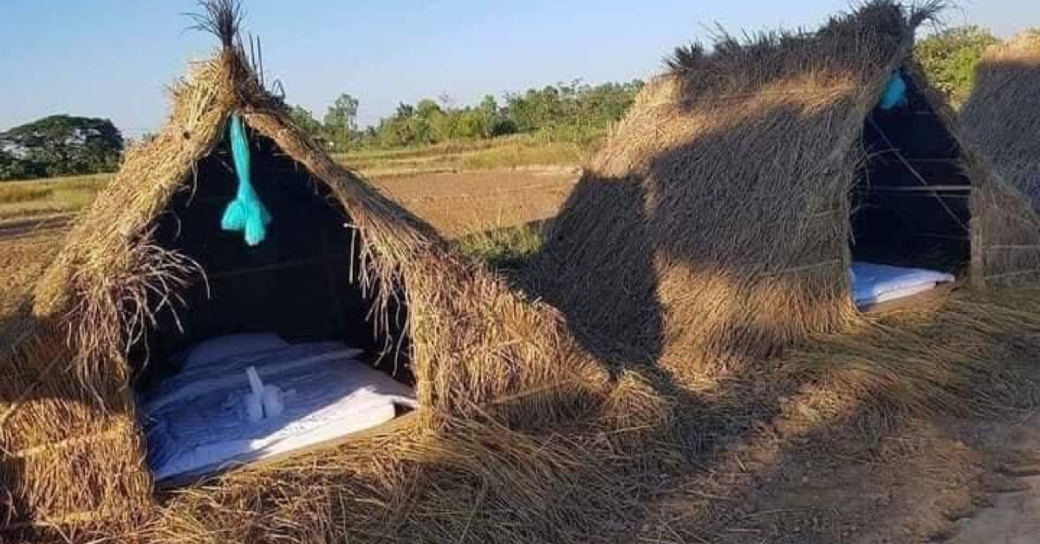
Lều tranh: kiểu nhà sơ sài, làm bằng cỏ tranh, tre, nứa, lá,…

Slide 17
Nội dung các khổ thơ
KHỔ 1
Giới thiệu anh em mèo trắng đi câu
Anh em mèo trắng
Vác giỏ đi câu
Em ngồi bờ ao
Anh ra sông cái.

Slide 18
Nội dung các khổ thơ
KHỔ 2
Chuyện câu cá của mèo anh
Hiu hiu gió thổi
Buồn ngủ quá chừng
Mèo anh ngả lưng
Ngủ luôn một giấc
Lòng riêng thầm nhắc
Đã có em rồi

Slide 19
Nội dung các khổ thơ
KHỔ 3 và 4
Giới thiệu anh em mèo trắng đi câu
Mèo em đang ngồi
Thấy bầy thỏ bạn
Đùa chơi múa lượn
Vui quá là vui
Mèo nghĩ: Ồ thôi
Anh câu cũng đủ
Nghĩ rồi hớn hở
Nhập bọn vui chơi

Slide 20
Nội dung các khổ thơ
KHỔ 5
Kết quả chuyến đi câu của hai anh em mèo
Lúc ông mặt trời
Xuống núi đi ngủ
Đôi mèo hối hả
Quay về lều tranh
Giỏ em, giỏ anh
Không con cá nhỏ…

Slide 21





LUYỆN ĐỌC TRONG NHÓM
Yêu Cầu
Phân công đọc theo đoạn.
Tất cả thành viên đều đọc.
Giải nghĩa từ cùng nhau.
Tiêu chí đánh giá
1. Đọc đúng.
2. Đọc to, rõ.
3. Đọc ngắt, nghỉ đúng chỗ.

Slide 22
LUYỆN ĐỌC TOÀN BÀI
Tiêu chí đánh giá
1. Đọc đúng.
2. Đọc to, rõ.
3. Đọc ngắt, nghỉ đúng chỗ.

Slide 23





Slide 24
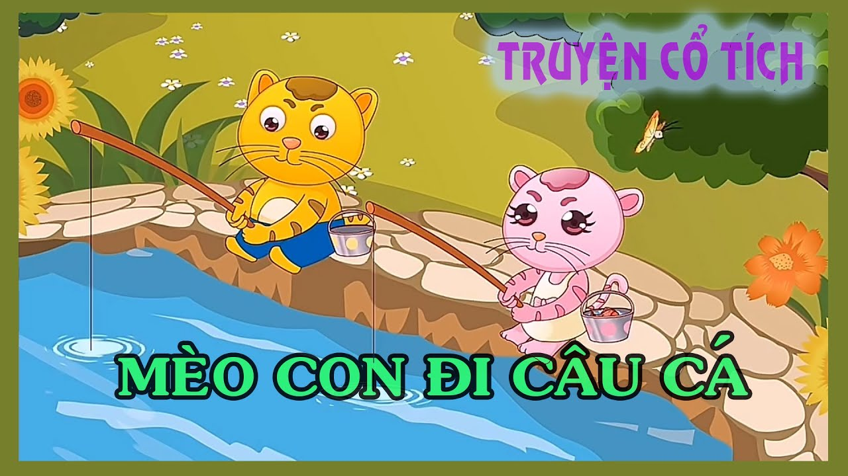


Cùng tìm hiểu
1
Anh em mèo trắng làm việc gì? Ở đâu?
2
Vì sao mèo anh ngả lưng ngủ luôn một giấc?
3
Khi nhìn bầy thỏ vui chơi, mèo em nghĩ gì?
4
Kết quả buổi đi câu của anh em mèo trắng thế nào? Vì sao lại có kết quả đó?
Chọn lời khuyên mà bài thơ Mèo đi câu cá muốn gửi gắm
Thảo luận nhóm đôi
5

Slide 25

GIÚP MÈO CON BẮT CHUỘT

Slide 26

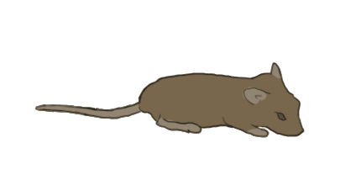
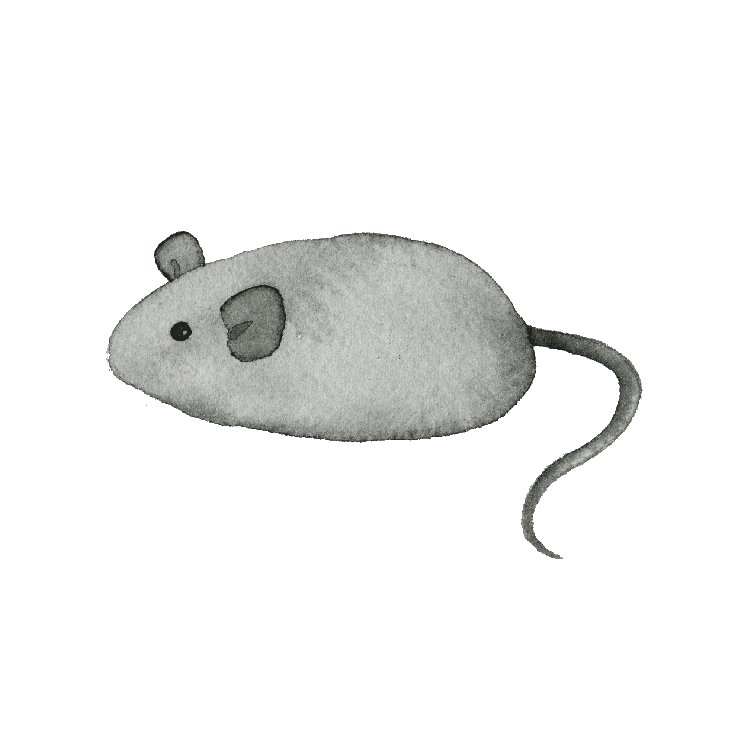

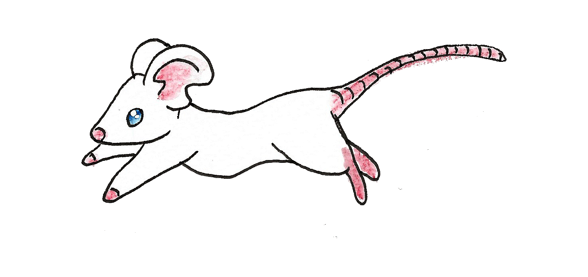
Học tiếp
5
2
3
4
1

Slide 27


1. Anh em mèo trắng làm việc gì? Ở đâu?
Anh em mèo trắng đi câu cá. Em ngồi ở bờ ao, anh ra sông cái

Slide 28
2. Vì sao mèo anh ngả lưng ngủ luôn một giấc?
Mèo anh ngả lưng ngủ luôn một giấc vì quá buồn ngủ và yên trí đã có em mình câu cá rồi.

Slide 29
3. Khi nhìn bầy thỏ vui chơi, mèo em nghĩ gì?
Khi thấy bầy thỏ vui chơi, mèo em rất muốn tham gia và nghĩ: mèo anh câu cá là đủ rồi, không cần mình phải câu nữa)

Slide 30
4. Kết quả buổi đi câu của anh em mèo trắng thế nào? Vì sao lại có kết quả đó?
Cuối buổi đi câu, cả hai anh em mèo trắng đều không câu được con cá nào. Vì hai anh em ỷ lại vào nhau. Mèo anh thì ham ngủ, mèo em thì ham chơi nên chẳng ai câu được gì.

Slide 31
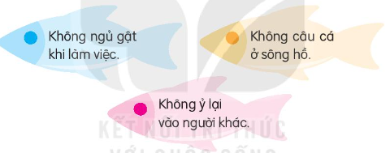
5. Chọn lời khuyên mà bài thơ Mèo đi câu cá muốn gửi gắm

Slide 32


Theo em, nội dung chính của bài học là gì?
Bài thơ nói về hai anh em mèo đi câu cá nhưng đều lười biếng, ỷ lại vào người kia. Cuối ngày, giỏ của hai anh em đều không có cá.
Từ đó, rút ra bài học trong hoạt động tập thể, chúng ta phải tích cực tham gia, không được dựa dẫm vào người khác. Chỉ như thế, công việc mới có kết quả tốt đẹp.

Slide 33
Qua câu chuyện chúng ta hết sức lưu ý:
Không tự ý đi câu cá ở sông hồ.
Ngồi câu các ở sông hồ luôn tiềm ẩn nguy hiểm, dễ xảy ra hiện tượng đuối nước.

Slide 34



Slide 35



LUYỆN ĐỌC LẠI
Tiêu chí đánh giá
1. Đọc đúng.
2. Đọc to, rõ.
3. Đọc ngắt, nghỉ đúng chỗ.

Slide 36
Anh em mèo trắng
Vác giỏ đi câu
Em ngồi bờ ao
Anh ra sông cái.
Mèo nghĩ: Ồ thôi
Anh câu cũng đủ
Nghĩ rồi hớn hở
Nhập bọn vui chơi
Hiu hiu gió thổi
Buồn ngủ quá chừng
Mèo anh ngả lưng
Ngủ luôn một giấc
Lòng riêng thầm nhắc
Đã có em rồi
Lúc ông mặt trời
Xuống núi đi ngủ
Đôi mèo hối hả
Quay về lều tranh
Giỏ em, giỏ anh
Không con cá nhỏ…
Mèo em đang ngồi
Thấy bầy thỏ bạn
Đùa chơi múa lượn
Vui quá là vui
(Thái Hoàng Linh)

Slide 37
DẶN DÒ
DẶN DÒ
GV ĐIỀN VÀO ĐÂY
GV ĐIỀN VÀO ĐÂY
GV ĐIỀN VÀO ĐÂY
GV ĐIỀN VÀO ĐÂY

Slide 38





